Slide 1
第14回大都市制度（特別区設置）協議会資料
資 料 ３
特別区設置に伴うコスト
（庁舎整備に関する試算）
平成30年８月24日
大都市制度（特別区設置）協議会
事務局：副首都推進局

Slide 2
【資料の目的・位置づけ】
本資料は、大都市制度（特別区設置）協議会における質疑を受け、「庁舎のあり方」に関する 議論を深めるための参考資料として副首都推進局で作成したもの
本資料では、特別区素案でお示しした考え方を踏襲しつつ、さらに庁舎整備に関する複数パターン
について、一定の仮定を置きコストを試算

Slide 3
目 次
１ 基本的な考え方
２ コストの試算（総括表）
３ 積算内訳
補足資料
・・・・・・・・・・・・・・・・・・・・・・・・・・・・・・・・・ コ・庁舎- １
・・・・・・・・・・・・・・・・・・・・・・・・・・・・・ コ・庁舎- ４
・・・・・・・・・・・・・・・・・・・・・・・・・・・・・・・・・・・ コ・庁舎- ５
・・・・・・・・・・・・・・・・・・・・・・・・・・・・・・・・・・・ コ・庁舎-11
※コストの試算にあたって
・本資料における「特別区素案」は、第9回大都市制度（特別区設置）協議会で提出した「試案Ｂ（４区Ｂ案）」
修正版を指す
・本資料では、試案Ｂ（４区Ｂ案）における庁舎整備コストを試算
・各項目とも、その試算過程において一定の条件を設定して試算したものであり、特別区設置の時期や今後の
社会経済情勢の変動等により、実際のコストについては変動が生じる可能性がある
・各項目の数値は、端数処理の関係上、内訳と合計が一致しない場合がある
・消費税率については10％として試算

Slide 4
１ 基本的な考え方
コ・庁舎-１
（１）特別区素案における考え方
（２）今般の試算による考え方
◆特別区素案ではコスト抑制の観点を重視
○既存庁舎の活用を前提
○不足執務室面積が生じる場合は、建設案及び賃借案の２案についてコストを試算
○具体的な整備にあたっては、新庁舎の建設や民間ビルの賃借を柔軟に組み合わせる
○特別区本庁舎は、現在の大阪市本庁舎及び24行政区庁舎から選定した結果、
第一区:淀川区役所、第二区:大阪市本庁舎、第三区:西成区役所、第四区:阿倍野区役所とする
◆特別区素案の考え方を踏襲しつつ、「庁舎のあり方」に関する議論を深めるため、一定の仮定を置きコストの試算を行う
・一定の仮定を置いたうえで、総合庁舎を建設した場合のコスト試算を行うべきである
・特別区の本庁舎に（いわゆる官房組織である）危機管理室や政策企画部、総務部、財務部に加え、
議会事務局と地域自治区事務所の職員を配置するとした場合、当該本庁舎に収まるのか
協議会に
おけるこれまでの主な指摘
指摘のあった「総合庁舎」及び「官房庁舎」（官房組織等を有する庁舎）について試算
◆パターンa：総合庁舎
新庁舎はすべて特別区本庁舎の近隣に建設（特別区本庁舎の建替えなし）
bは２通りの
ケースを設定
・b1⇒新庁舎はすべて特別区本庁舎の近隣に建設（特別区本庁舎の建替えなし）
・b2⇒第四区のみ特別区本庁舎を建替え（他の区についてはb1と同様）
◆パターンb：官房庁舎
※特別区本庁舎（淀川・西成・阿倍野）について、仮に、現地建替えを行うとした場合、指定容積率を
加味すると、阿倍野区のみ建替え後の庁舎で対象職員（コ・庁舎-２）の収容が可能となるため、
その場合の試算も行う

Slide 5
（３）対象職員の考え方
試算にあたり、 「総合庁舎」及び「官房庁舎」それぞれについて、特別区本庁舎（近隣に建設する新庁舎を含む）
への配置対象となる職員を下記のとおり仮定した
a:総合庁舎
b:官房庁舎
◆対象職員の範囲
特別区素案「組織‐12」における各特別区の職員総数から、
地域自治区事務所等の職員数を除いたものを対象範囲
として設定
◆対象職員の範囲
協議会での指摘を踏まえ、特別区素案「組織‐12」における
部局別職員数のうち、危機管理室・政策企画部・総務部・
財務部・議会事務局の職員を対象範囲として設定
対象職員数 = ①－②－③－④
（特別区の組織イメ―ジ）
【①特別区職員総数】
危機管理室 | 区民部 | こども部 | 会計室
政策企画部 | 産業文化部 | 環境部 | 教育委員会 事務局
総務部 | 福祉部 | 都市整備部 | その他の 行政委員会 事務局
財務部（※） | 健康部 | 建設部 | 議会事務局
総数から除く
②地域自治区
事務所
③こども相談
センター
④その他
事業所等
※①②③は特別区素案ベース
※④は大阪市機構図（H28）から主な事業所等を抽出し、
それらにおけるH28の現員数から、大阪府及び一部事務組合
へ移管される職員数を除いて算出
※技能労務職はH34当初までの退職不補充も加味して算出
※財務部については、H28の現員数をもとに算出した市税事務所
の職員数を除く
◆対象職員数
◆対象職員数
第一区 | 第三区 | 第四区
1,140人 | 1,360人 | 1,230人
第一区 | 第三区 | 第四区
240人 | 290人 | 250人
コ・庁舎-２

Slide 6
１ 基本的な考え方
コ・庁舎-３
（４）試算条件
コスト試算に必要な条件を下記のとおり設定した
あくまでも試算にあたって仮定したものであり、議員定数や職員配置等についての方針を示すものではない
項 目 | 試 算 条 件 | 備 考
特別区本庁舎の位置 | ・特別区素案と同様 【第一区：淀川区役所、第三区：西成区役所、第四区：阿倍野区役所】 ・パターンａ・ｂの対象職員を特別区本庁舎（現行政区庁舎）に配置する としたうえで、なお不足する面積分について、 その近隣に新庁舎を建設 | ・第二区は大阪市本庁舎を活用 ・現時点では具体的な土地を前提として いない ・パターンｂ2の第四区のみ建替え後の 特別区本庁舎に配置
土地単価 | ・特別区本庁舎直近の地価公示地点のもの（特別区素案と同様H29.1.1時点）
指定容積率 | ・特別区本庁舎直近の地価公示地点のもの（特別区素案と同様H29.1.1時点） | ・パターンb２については、現地建替部分 のみ当該土地の指定容積率を適用
民間ビル賃借単価 | ・特別区本庁舎所在の現行政区内における平均賃借単価
議員定数 議会関係施設 | ・特別区素案「コスト‐３」と同様86名と仮定 ・特別区本庁舎（現行政区庁舎）に整備
地域自治区事務所 | ・現行政区庁舎に全職員を配置
既存庁舎の活用 | ・各特別区において、未活用面積（空き庁舎）が発生する場合は、 当該面積に応じて、継続賃借としていた民間ビルの面積を縮小 ・保有庁舎等執務室面積については、特別区素案と同様、 副首都推進局で把握している範囲
その他 | ・執務室必要面積の算出手法、新庁舎建設単価、既存庁舎改修単価 などについては特別区素案どおり ・特別区素案における不足執務室面積が官房庁舎の面積を上回る場合、 不足執務室面積分も一体的に新庁舎として整備（パターンｂ2を除く）

Slide 7
２ コストの試算（総括表）
（単位：億円）
庁舎整備パターン | イニシャルコスト |  | ランニングコスト
特別区素案（建設案） | 341 |  | 2
パターンａ （総合庁舎案） | 637 | ＋296 | 0
パターンｂ1（官房庁舎案） | 379 | ＋38 | 1
パターンｂ2 （官房庁舎阿倍野建替案） | 406 | ＋65 | 1
■ 各案の主な課題
➢ 執務室面積に未活用面積（空き庁舎）が発生
・パターンａ：全特別区で発生
⇒ 民間ビル賃借面積（ATC等：約26,000㎡）をゼロと
しても、約15,000㎡（職員約750人相当）の余剰あり
・パターンｂ：一部の特別区（第三区）で発生
⇒ 民間ビル賃借面積の一部（ATC等：約6,000㎡ ）を
縮小することにより余剰解消
項 目 |  | 特別区素案 （建設案）
イニシャル コスト | (1) 庁舎等改修経費 | 80
 | (2) 新庁舎建設経費 | 247
 | (3) 民間ビル賃借保証金 | 15
 | (4) 庁舎撤去費 | ―
 | 合計（庁舎整備経費） | 341
ランニング コスト | (5) 民間ビル賃借料 | ▲4
 | (6) 新庁舎維持管理等経費 | 6
 | 合 計 | 2
パターンａ | パターンｂ1 | パターンｂ2
68 | 78 | 80
554 | 285 | 305
15 | 15 | 18
― | ― | 3
637 | 379 | 406
▲13 | ▲6 | ▲6
13 | 7 | 7
0 | 1 | 1
※ 上記には、第二区に関するコストを含む。大阪府への移管職員に関するコストを含まない
コ・庁舎-４

Slide 8
３ 積算内訳 パターンa（総合庁舎案） イニシャルコスト
コ・庁舎-５
積 算 根 拠
(1) 庁舎等改修経費 6,763百万円 ① 保有庁舎等改修経費 :改修執務室面積×改修単価^{※1)} ＝ 153,960㎡×30,000円/㎡ ＝ 4,619百万円 ② 民間ビル賃借執務室改修経費 :不足執務室面積×改修単価^{※2)} ＝ 30,851㎡×69,500円/㎡ ＝ 2,144百万円 (2) 新庁舎建設経費 55,376百万円 ① 新庁舎建設費 :必要延床面積^{※3)}×建設単価^{※4)} ＝ 113,476㎡×371,600円/㎡ ＝ 42,168百万円 ② 新庁舎設計費・工事監理費 :国土交通省の積算基準等より試算 = 816百万円 ③ 新庁舎用地費 :敷地面積^{※5)}×土地単価^{※6)} ＝ 12,392百万円 (3) 民間ビル賃借保証金 1,516百万円 ① 民間ビル賃借保証金 :年間賃料相当額 ＝ 1,516百万円
（消費税率10％で単価を試算）
※1) 保有庁舎等改修工事単価：平成28年及び平成29年の大阪市本庁舎執務室改修事例より
※2) 民間ビル改修工事単価：平成28年産業創造館改修事例より
※3) 必要延床面積：不足執務室面積を70%で除した後に駐車場面積（大阪市附置義務台数基準により試算）を加算した面積
※4) 新庁舎建設単価：過去10年間（平成19～28年）の区役所建設事例（建物台帳）の平均単価
※5) 敷地面積：必要延床面積を特別区本庁舎直近の地価公示地点における指定容積率の70%で除した面積
※6) 土地単価：特別区本庁舎直近の地価公示地点の土地単価（平成29年1月1日時点）

Slide 9
３ 積算内訳 パターンa（総合庁舎案） ランニングコスト
積 算 根 拠
(5) 民間ビル賃借料 | ■特別区設置後の民間ビル賃借料 減額分 ▲１３億円／年 ・平成34～64年度(※)の平均 ＝ ▲1,278百万円／年 （対象職員数の変動により賃借面積に変更が生じるため平均したもの）
(6) 新庁舎維持管理等経費 | ■ 建物や設備機器の修繕・更新、保守点検費など １３億円／年 ・平成37～67年度(※)の平均 ＝ 1,294百万円／年 （修繕周期などによる変動があるため平均したもの） ＊ 国土交通省監修「建築物のライフサイクルコスト」の考え方に基づく試算モデル及び施設データシート （いずれも大阪市都市整備局作成）による
※年度によって変動があるため、庁舎経費（建設・改修）にかかる地方債の発行年度から償還終了年度までに要する31年間としている
コ・庁舎-６

Slide 10
３ 積算内訳 パターンb1（官房庁舎案） イニシャルコスト
コ・庁舎-７
積 算 根 拠
(1) 庁舎等改修経費 7,811百万円 ① 保有庁舎等改修経費 :改修執務室面積×改修単価^{※1)} ＝ 188,913㎡×30,000円/㎡ ＝ 5,667百万円 ② 民間ビル賃借執務室改修経費 :不足執務室面積×改修単価^{※2)} ＝ 30,851㎡×69,500円/㎡ ＝ 2,144百万円 (2) 新庁舎建設経費 28,547百万円 ① 新庁舎建設費 :必要延床面積^{※3)}×建設単価^{※4)} ＝ 57,194㎡×371,600円/㎡ ＝ 21,253百万円 ② 新庁舎設計費・工事監理費 :国土交通省の積算基準等より試算 = 545百万円 ③ 新庁舎用地費 :敷地面積^{※5)}×土地単価^{※6)} ＝ 6,749百万円 (3) 民間ビル賃借保証金 1,516百万円 ① 民間ビル賃借保証金 :年間賃料相当額 ＝ 1,516百万円
（消費税率10％で単価を試算）
※1) 保有庁舎等改修工事単価：平成28年及び平成29年の大阪市本庁舎執務室改修事例より
※2) 民間ビル改修工事単価：平成28年産業創造館改修事例より
※3) 必要延床面積：不足執務室面積を70%で除した後に駐車場面積（大阪市附置義務台数基準により試算）を加算した面積
※4) 新庁舎建設単価：過去10年間（平成19～28年）の区役所建設事例（建物台帳）の平均単価
※5) 敷地面積：必要延床面積を特別区本庁舎直近の地価公示地点における指定容積率の70%で除した面積
※6) 土地単価：特別区本庁舎直近の地価公示地点の土地単価（平成29年1月1日時点）

Slide 11
３ 積算内訳 パターンb1（官房庁舎案） ランニングコスト
積 算 根 拠
(5) 民間ビル賃借料 | ■特別区設置後の民間ビル賃借料 減額分 ▲６億円／年 ・平成34～64年度(※)の平均 ＝ ▲629百万円／年 （対象職員数の変動により賃借面積に変更が生じるため平均したもの）
(6) 新庁舎維持管理等経費 | ■ 建物や設備機器の修繕・更新、保守点検費など ７億円／年 ・平成37～67年度(※)の平均 ＝ 652百万円／年 （修繕周期などによる変動があるため平均したもの） ＊ 国土交通省監修「建築物のライフサイクルコスト」の考え方に基づく試算モデル及び施設データシート （いずれも大阪市都市整備局作成）による
※年度によって変動があるため、庁舎経費（建設・改修）にかかる地方債の発行年度から償還終了年度までに要する31年間としている
コ・庁舎-８

Slide 12
３ 積算内訳 パターンb2（官房庁舎阿倍野建替案） イニシャルコスト
コ・庁舎-９
積 算 根 拠
(1) 庁舎等改修経費 7,990百万円 ① 保有庁舎等改修経費 :改修執務室面積×改修単価^{※1)} ＝ 184,391㎡×30,000円/㎡ ＝ 5,532百万円 ② 民間ビル賃借執務室改修経費 :不足執務室面積×改修単価^{※2)} ＝ 35,372㎡×69,500円/㎡ ＝ 2,458百万円 ＊現阿倍野区庁舎の建替期間中に要する暫定賃借分を含む (2) 新庁舎建設経費 30,549百万円 ① 新庁舎建設費 :必要延床面積^{※3)}×建設単価^{※4)} ＝ 64,503㎡×371,600円/㎡ ＝ 23,969百万円 ② 新庁舎設計費・工事監理費 :国土交通省の積算基準等より試算 = 671百万円 ③ 新庁舎用地費 :敷地面積^{※5)}×土地単価^{※6)} ＝ 5,909百万円 (3) 民間ビル賃借保証金 1,808百万円 ① 民間ビル賃借保証金 :年間賃料相当額 ＝ 1,808百万円 ＊現阿倍野区庁舎の建替期間中に要する暫定賃借分を含む (4) 庁舎撤去費 251百万円 ① 庁舎撤去費 :撤去庁舎延床面積×撤去単価^{※7)} ＝ 6,459㎡×38,800円/㎡ ＝ 251百万円
（消費税率10％で単価を試算）
※1) 保有庁舎等改修工事単価：平成28年及び平成29年の大阪市本庁舎執務室改修事例より
※2) 民間ビル改修工事単価：平成28年産業創造館改修事例より
※3) 必要延床面積：不足執務室面積を70%で除した後に駐車場面積（大阪市附置義務台数基準により試算）を加算した面積
※4) 新庁舎建設単価：過去10年間（平成19～28年）の区役所建設事例（建物台帳）の平均単価
※5) 敷地面積：必要延床面積を特別区本庁舎直近の地価公示地点における指定容積率の70%で除した面積 〔近隣新設分〕
※6) 土地単価：特別区本庁舎直近の地価公示地点の土地単価（平成29年1月1日時点）〔近隣新設分〕
※7) 庁舎撤去工事単価：平成29年の大阪市鉄筋コンクリート造建築物解体撤去事例より

Slide 13
３ 積算内訳 パターンb2（官房庁舎阿倍野建替案） ランニングコスト
積 算 根 拠
(5) 民間ビル賃借料 | ■特別区設置後の民間ビル賃借料 減額分 ▲６億円／年 ・平成34～64年度(※)の平均 ＝ ▲596百万円／年 （対象職員数の変動により賃借面積に変更が生じるため平均したもの） ＊現阿倍野区庁舎の建替期間中に要する暫定賃借分を含む
(6) 新庁舎維持管理等経費 | ■ 建物や設備機器の修繕・更新、保守点検費など ７億円／年 ・平成37～67年度(※)の平均 ＝ 661百万円／年 （修繕周期などによる変動があるため平均したもの） ＊ 国土交通省監修「建築物のライフサイクルコスト」の考え方に基づく試算モデル及び施設データシート （いずれも大阪市都市整備局作成）による
※年度によって変動があるため、庁舎経費（建設・改修）にかかる地方債の発行年度から償還終了年度までに要する31年間としている
コ・庁舎-１０

Slide 14
【目 次】
コ・庁舎-１１
補足資料
補足資料Ⅰ |  | ページ
第一区 | パターンa（総合庁舎案）イメージ | コ・庁舎‐13
 | パターンb（官房庁舎案）イメージ | コ・庁舎‐14
第三区 | パターンa（総合庁舎案）イメージ | コ・庁舎‐15
 | パターンb（官房庁舎案）イメージ | コ・庁舎‐16
第四区 | パターンa（総合庁舎案）イメージ | コ・庁舎‐17
 | パターンb1（官房庁舎案）イメージ | コ・庁舎‐18
 | パターンb2（官房庁舎阿倍野建替案）イメージ | コ・庁舎‐19
補足資料Ⅱ | ページ
コストに影響を与える可能性のある増減要素 | コ・庁舎‐20

Slide 15
【補足資料Ⅰ】
♦本資料は、各特別区（第二区を除く）において、総合庁舎及び官房庁舎を整備した場合の庁舎の活用状況を、
イメージ図として副首都推進局が作成したもの
♦イメージ図は、コストの試算条件（コ・庁舎‐３）をもとに作成した粗いものであり、職員の配置箇所などについて、
今後の方針として示しているものではない
《イメージ図の見方》
庁舎がどのように埋まるのか、未活用面積（空き庁舎）がどう生じるのかといった状況をイメージしやすくする観点から、以下の考え方により作成した
（１）はじめに、現在の24行政区庁舎に、地域自治区事務所にかかる全職員を配置（20㎡/人）する
（２）次に、特別区本庁舎（現行政区庁舎）に、議員定数に応じ、議会関係施設を整備（35㎡/人）する
（３）そのうえで、特別区本庁舎（現行政区庁舎）の残りの面積に対象職員（コ・庁舎‐２）を配置する
（４）上記（３）で不足する面積分について、その近隣に新庁舎を建設する
（５）上記（４）による建設執務室面積をもとに、指定容積率等を踏まえ、新庁舎を建設する土地の面積を算出する
（６）対象職員以外の職員は、先に「他の保有庁舎等」に配置し、残る職員を特別区本庁舎以外の現行政区庁舎に配置する
このため未活用面積（空き庁舎）が生じる場合、特別区本庁舎以外の現行政区庁舎で生じるものとして一旦は記載している
（７）さらに、「課題」の欄において、「他の保有庁舎等」のうち継続賃借としている民間ビル賃借面積の縮小を図ってもなお、
余剰が生じるか否かを記載している
[特別区本庁舎以外の現行政区庁舎は、地域自治区事務所にかかる職員分のみを網掛け。白地が未活用面積（空き庁舎）を表しているものではない]
[パターンbの第一区及び第四区（b1のみ）は、特別区素案における不足執務室面積が官房庁舎の面積を上回るため、その不足分も併せて新庁舎を建設する]
※パターンｂ２について
・現阿倍野区庁舎を建替えることにより執務室面積が増え、対象職員の全てを建替え後の庁舎に配置可能となるため、上記（4）以下が異なる
・建替え後の庁舎において残る面積に、特別区素案の不足執務室面積の一部を整備し、さらに残る不足執務室面積分を近隣に新庁舎として建設する
コ・庁舎-１２

Slide 16
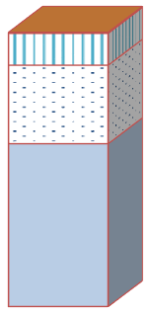
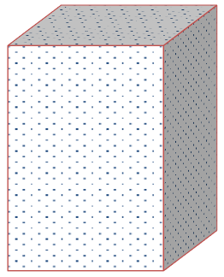
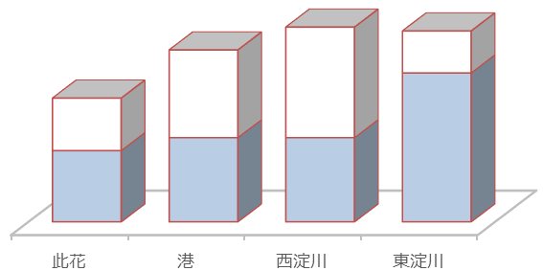
【補足資料Ⅰ】 第一区 パターンa(総合庁舎案) イメージ
コ・庁舎-１３
〈総合庁舎対象職員〉
1,140人
・現淀川区庁舎 82人
・近隣に新設 1,058人
特別区素案
建設執務室面積 21,154㎡ ・・・②
（総合庁舎必要面積）ー（現淀川区庁舎面積）
＝（1,140×20＋170×20＋19×35）－5,711
＝26,865 ー 5,711
○保有庁舎等執務室面積：29,290㎡（①＋③＋④＋⑤）
○執務室必要面積：47,952㎡
○不足執務室面積：18,662㎡（＝47,952－29,290）
執務室面積 5,711㎡ ・・・①
議員定数 19人
総合庁舎職員
82人
総合庁舎職員
1,058人
総合庁舎案
地域自治区
170人
○建設後の執務室面積：50,444㎡（①＋②＋③＋④＋⑤）
敷地面積 5,140㎡
必要敷地面積 10,793㎡
【課 題】
執務室面積に未活用面積（空き庁舎）が発生
2,492㎡（＝50,444－47,952）
民間ビル賃借面積（大阪ベイタワーイースト:984㎡）を
ゼロとしても、余剰を解消できない
余剰執務室面積：1,508㎡（＝2,492－984）
現淀川区庁舎
近隣に新設
現行政区庁舎等のイメージ
※特別区本庁舎を除く
【未活用面積】
・空き庁舎 2,492㎡
執務室面積
４庁舎計
21,040㎡ ・・・③
【活用面積】
・地域自治区 12,000㎡
・執務室 6,548㎡
※他の保有庁舎等
【保有庁舎】
・工営所 1,555㎡ ・・・④
【民間ビル賃借】
・大阪ベイタワーイースト（弁天市税）
984㎡ ・・・⑤
地域自治区
230人
地域自治区
110人
地域自治区
130人
地域自治区
130人

Slide 17
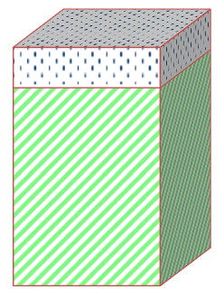
【補足資料Ⅰ】 第一区 パターンb(官房庁舎案) イメージ
〈官房庁舎対象職員〉
240人
・現淀川区庁舎 82人
・近隣に新設 158人
特別区素案
建設執務室面積 18,662㎡ ・・・②
特別区素案における不足執務室面積が、
官房庁舎の必要執務室面積を上回るため、
不足執務室面積分も一体的に新庁舎として整備
○保有庁舎等執務室面積：29,290㎡（①＋③＋④＋⑤）
○執務室必要面積：47,952㎡
○不足執務室面積：18,662㎡（＝47,952－29,290）
執務室面積 5,711㎡ ・・・①
議員定数 19人
官房庁舎職員
158人
官房庁舎職員
82人
官房庁舎案
執務室
地域自治区
170人
○建設後の執務室面積：47,952㎡（①＋②＋③＋④＋⑤）
敷地面積 5,140㎡
必要敷地面積 9,521㎡
執務室面積に未活用面積（空き庁舎）は発生しない
0㎡（＝47,952－47,952）
現淀川区庁舎
近隣に新設
現行政区庁舎等のイメージ
※特別区本庁舎を除く
執務室面積
４庁舎計
21,040㎡ ・・・③
【活用面積】
・地域自治区 12,000㎡
・執務室 9,040㎡
※他の保有庁舎等
【保有庁舎】
・工営所 1,555㎡ ・・・④
【民間ビル賃借】
・大阪ベイタワーイースト（弁天市税）
984㎡ ・・・⑤
地域自治区
230人
地域自治区
110人
地域自治区
130人
地域自治区
130人
コ・庁舎-１４

Slide 18
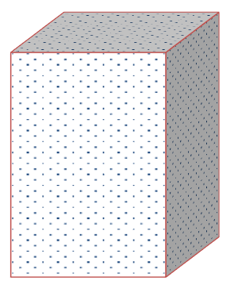
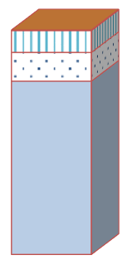
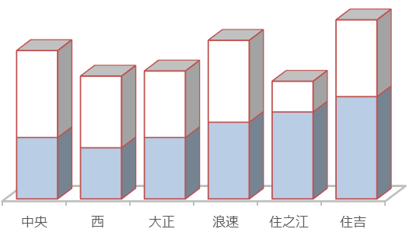
【補足資料Ⅰ】 第三区 パターンa(総合庁舎案) イメージ
コ・庁舎-１５
〈総合庁舎対象職員〉
1,360人
・現西成区庁舎 53人
・近隣に新設 1,307人
特別区素案
建設執務室面積 26,140㎡ ・・・②
（総合庁舎必要面積）ー（現西成区庁舎面積）
＝（1,360×20＋320×20＋23×35）－8,265
＝34,405 ー 8,265
※左記にあわせ、現西成区役所分館面積を特別区素案の
保有庁舎等執務室面積に加算。ただし、コスト試算に影響は生じない
○保有庁舎等執務室面積：64,365㎡（①＋①’＋③＋④＋⑤）
○執務室必要面積：63,249㎡
○余剰執務室面積： 1,116㎡（＝64,365－63,249）
執務室面積 8,265㎡ ・・・①
議員定数 23人
総合庁舎職員
53人
総合庁舎職員
1,307人
総合庁舎案
地域自治区
320人
※現西成区役所分館に
地域自治区事務所職員50人を配置
（執務室面積1,000㎡ ・・・①’）
○建設後の執務室面積：90,505㎡（①＋①’＋②＋③＋④＋⑤）
敷地面積 3,794㎡
【課題】
執務室面積に未活用面積（空き庁舎）が発生
27,256㎡（＝90,505－63,249）
民間ビル賃借面積(ATC等:18,437㎡)を
ゼロとしても、余剰を解消できない
余剰執務室面積：8,819㎡（＝27,256－18,437）
※賃借中の民間ビルを解約することによる財務リスクへの影響
現西成区庁舎
必要敷地面積 17,782㎡
近隣に新設
現行政区庁舎等のイメージ
※特別区本庁舎を除く
執務室面積
６庁舎計
33,928㎡ ・・・③
【活用面積】
・地域自治区 17,200㎡
【未活用面積】
・空き庁舎 16,728㎡
27,256㎡
【未活用面積】
・空き庁舎
10,528㎡
※他の保有庁舎等
【保有庁舎】 2,735㎡・・・④
・工営所 1,288㎡
・産業創造館（契約管財局）1,447㎡
【民間ビル賃借】 18,437㎡・・・⑤
・ATC（経済戦略局等） 15,493㎡
・OCAT（なんば市税） 1,228㎡
・船場センタービル（船場法人市税）
1,716㎡
地域自治区
150人
地域自治区
170人
地域自治区
200人
地域自治区
120人
地域自治区
100人
地域自治区
120人

Slide 19
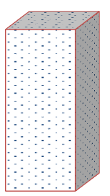
【補足資料Ⅰ】 第三区 パターンb(官房庁舎案) イメージ
〈官房庁舎対象職員〉
290人
・現西成区庁舎 53人
・近隣に新設 237人
特別区素案
※左記にあわせ、現西成区役所分館面積を特別区素案の
保有庁舎等執務室面積に加算。ただし、コスト試算に影響は生じない
○保有庁舎等執務室面積：64,365㎡（①＋①’＋③＋④＋⑤）
○執務室必要面積：63,249㎡
○余剰執務室面積： 1,116㎡（＝64,365－63,249）
建設執務室面積 4,740㎡ ・・・②
（官房庁舎必要面積）ー（現西成区庁舎面積）
＝（290×20＋320×20＋23×35）－8,265
＝13,005 ー 8,265
執務室面積 8,265㎡ ・・・①
議員定数 23人
官房庁舎職員
53人
官房庁舎案
地域自治区
320人
※現西成区役所分館に
地域自治区事務所職員50人を配置
（執務室面積1,000㎡ ・・・①’）
官房庁舎職員
237人
○建設後の執務室面積：69,105㎡（①＋①’＋②＋③＋④＋⑤）
敷地面積 3,794㎡
必要敷地面積 3,225㎡
【課題】
執務室面積に未活用面積（空き庁舎）が発生
5,856㎡（ ＝69,105－63,249）
民間ビル賃借面積の一部（ATC等:5,856㎡）を
縮小することで、余剰が解消
余剰執務室面積：0㎡（＝5,856－5,856）
※賃借中の民間ビルを解約することによる財務リスクへの影響
現西成区庁舎
近隣に新設
現行政区庁舎等のイメージ
※特別区本庁舎を除く
【活用面積】
・地域自治区 17,200㎡
・執務室 10,872㎡
【未活用面積】
・空き庁舎 5,856㎡
執務室面積
６庁舎計
33,928㎡ ・・・③
※他の保有庁舎等
【保有庁舎】 2,735㎡・・・④
・工営所 1,288㎡
・産業創造館（契約管財局）1,447㎡
【民間ビル賃借】 18,437㎡・・・⑤
・ATC（経済戦略局等） 15,493㎡
・OCAT（なんば市税） 1,228㎡
・船場センタービル（船場法人市税）
1,716㎡
地域自治区
150人
地域自治区
170人
地域自治区
200人
地域自治区
120人
地域自治区
100人
地域自治区
120人
コ・庁舎-１６

Slide 20
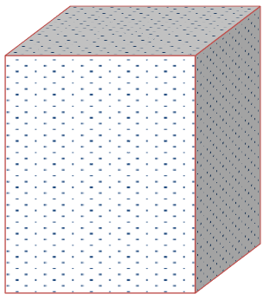
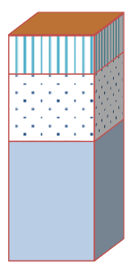
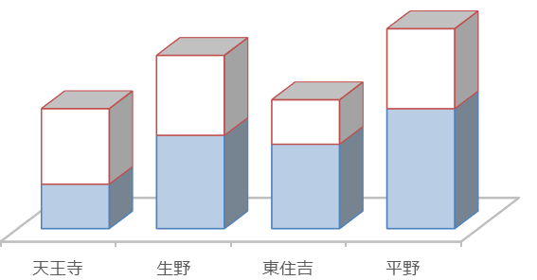
【補足資料Ⅰ】 第四区 パターンa(総合庁舎案) イメージ
コ・庁舎-１７
〈総合庁舎対象職員〉
1,230人
・現阿倍野区庁舎 67人
・近隣に新設 1,163人
特別区素案
建設執務室面積 23,249㎡ ・・・②
（総合庁舎必要面積）ー（現阿倍野区庁舎面積）
＝（1,230×20＋120×20＋22×35）－4,521
＝27,770 ー 4,521
○保有庁舎等執務室面積：40,597㎡（①＋③＋④＋⑤）
○執務室必要面積：52,786㎡
○不足執務室面積：12,189㎡（＝52,786－40,597）
執務室面積 4,521㎡ ・・・①
議員定数 22人
総合庁舎職員
67人
総合庁舎案
総合庁舎職員
1,163人
地域自治区
120人
○建設後の執務室面積：63,846㎡（①＋②＋③＋④＋⑤）
【課 題】
執務室面積に未活用面積（空き庁舎）が発生
11,060㎡（＝63,846－52,786）
民間ビル賃借面積(ﾒﾃﾞｨｯｸｽ等：6,510㎡)を
ゼロとしても、余剰を解消できない
余剰執務室面積：4,550㎡（＝11,060－6,510）
敷地面積 4,959㎡
必要敷地面積 11,862㎡
現阿倍野区庁舎
近隣に新設
現行政区庁舎等のイメージ
※特別区本庁舎を除く
【活用面積】
・地域自治区 15,400㎡
・執務室 1,216㎡
【未活用面積】
・空き庁舎 11,060㎡
執務室面積
４庁舎計
27,676㎡ ・・・③
※他の保有庁舎等
【保有庁舎】 1,890㎡・・・④
・工営所 1,362㎡
・ﾒﾃﾞｨｯｸｽ（あべの市税） 528㎡
【民間ビル賃借】 6,510㎡・・・⑤
・ﾒﾃﾞｨｯｸｽ（保健所） 2,189㎡
（あべの市税） 994㎡
・ﾙｼｱｽ（環境局） 2,637㎡
・ﾍﾞﾙﾀ（都市整備局） 690㎡
地域自治区
210人
地域自治区
190人
地域自治区
270人
地域自治区
100人

Slide 21
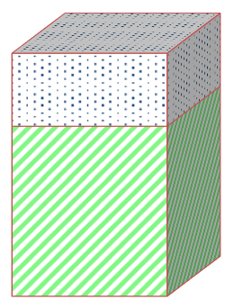
【補足資料Ⅰ】 第四区 パターンb1(官房庁舎案) イメージ
〈官房庁舎対象職員〉
250人
・現阿倍野区庁舎 67人
・近隣に新設 183人
特別区素案
建設執務室面積 12,189㎡ ・・・②
特別区素案における不足執務室面積が、
官房庁舎の必要執務室面積を上回るため、
不足執務室面積分も一体的に新庁舎として整備
○保有庁舎等執務室面積：40,597㎡（①＋③＋④＋⑤）
○執務室必要面積：52,786㎡
○不足執務室面積：12,189㎡（＝52,786－40,597）
執務室面積 4,521㎡ ・・・①
議員定数 22人
官房庁舎職員
183人
官房庁舎職員
67人
官房庁舎案
地域自治区
120人
執務室
○建設後の執務室面積：52,786㎡（①＋②＋③＋④＋⑤）
敷地面積 4,959㎡
必要敷地面積 6,219㎡
執務室面積に未活用面積（空き庁舎）は発生しない
0㎡（＝52,786－52,786）
現阿倍野区庁舎
近隣に新設
現行政区庁舎等のイメージ
※特別区本庁舎を除く
【活用面積】
・地域自治区 15,400㎡
・執務室 12,276㎡
執務室面積
４庁舎計
27,676㎡ ・・・③
※他の保有庁舎等
【保有庁舎】 1,890㎡・・・④
・工営所 1,362㎡
・ﾒﾃﾞｨｯｸｽ（あべの市税） 528㎡
【民間ビル賃借】 6,510㎡・・・⑤
・ﾒﾃﾞｨｯｸｽ（保健所） 2,189㎡
（あべの市税） 994㎡
・ﾙｼｱｽ（環境局） 2,637㎡
・ﾍﾞﾙﾀ（都市整備局） 690㎡
地域自治区
210人
地域自治区
190人
地域自治区
270人
地域自治区
100人
コ・庁舎-１８

Slide 22
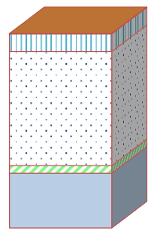
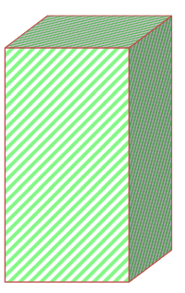
【補足資料Ⅰ】 第四区 パターンb2(官房庁舎阿倍野建替案) イメージ
コ・庁舎-１９
〈官房庁舎対象職員〉
現阿倍野区庁舎建替後
250人
特別区素案
○保有庁舎等執務室面積：40,597㎡ （①‘＋③＋④＋⑤）
○執務室必要面積：52,786㎡
○不足執務室面積：12,189㎡（＝52,786－40,597）
建設執務室面積 8,504㎡ ・・・①
（建替前 4,521㎡ ・・・①‘）
建設執務室面積 8,206㎡ ・・・②
議員定数 22人
官房庁舎職員
250人
官房庁舎案
執務室
執務室
【現阿倍野区庁舎建替後】
○執務室面積：44,580㎡（①＋③＋④＋⑤）
○近隣に新設する執務室面積：8,206㎡
（＝52,786－44,580）
※現阿倍野区庁舎の建替期間中は、近隣に現阿倍野区庁舎の
執務室面積分の民間ビルを暫定賃借するものとする
【新設する庁舎建設後】
○執務室面積：52,786㎡（①＋②＋③＋④＋⑤）
地域自治区
120人
敷地面積 4,959㎡
必要敷地面積 4,187㎡
現阿倍野区庁舎建替後
近隣に新設
現行政区庁舎等のイメージ
※特別区本庁舎を除く
【活用面積】
・地域自治区 15,400㎡
・執務室 12,276㎡
執務室面積
４庁舎計
27,676㎡ ・・・③
※他の保有庁舎等
【保有庁舎】 1,890㎡・・・④
・工営所 1,362㎡
・ﾒﾃﾞｨｯｸｽ（あべの市税） 528㎡
【民間ビル賃借】 6,510㎡・・・⑤
・ﾒﾃﾞｨｯｸｽ（保健所） 2,189㎡
（あべの市税） 994㎡
・ﾙｼｱｽ（環境局） 2,637㎡
・ﾍﾞﾙﾀ（都市整備局） 690㎡
執務室面積に未活用面積（空き庁舎）は発生しない
0㎡（＝52,786－52,786）
地域自治区
210人
地域自治区
190人
地域自治区
270人
地域自治区
100人

Slide 23
【補足資料Ⅱ】 コストに影響を与える可能性のある増減要素〈特別区素案及び試算には未反映〉
１ 主な減少要素
◆ 「保有庁舎等執務室面積」の増等 《計 約6,000㎡》
２ 主な増加要素
◆ 「保有庁舎等執務室面積」の減 《計 約1,700㎡》
○コスト試算に用いている「保有庁舎等執務室面積」は、副首都推進局において把握している範囲で算出している
（施設の延床面積×0.7）
○延床面積を把握しているものであっても、図書館など、使用形態が通常の執務室と異なる施設等については、単純計算には
なじまないものと考え、コスト試算が過少になることを避けるため、「保有庁舎等執務室面積」から除外している
○このため、特別区素案における試算及び今回のパターン試算のいずれについても、今後、「保有庁舎等執務室面積」等の
精査を進めた場合には、試算結果は変動し得る前提
①図書館
②心身障がい者リハビリテーションセンター
③こども相談センター（相談部門）
④公園事務所（特別区に移管されるもの）
◆各局との綿密な協議・調整により施設等を把握
◆現地確認等による実際の使用状況を調査
◆庁舎への部局等の配置案について検討
設置準備期間中に精査
①もと区役所出張所
②区役所庁舎内保育施設
※上記1、2の要素を仮に新庁舎建設単価を用いて概算した場合、
20億円規模のコスト減となる
コ・庁舎-２０

